Slide 1
Statistiska paradoxer
Forum Norr Statistikernätverk
Lunchseminarium 1/2 2024
Utveckling och stöd för kliniska studier i hälso- och sjukvården
Gabriel Granåsen, gabriel.granasen@regionvasterbotten.se Registercentrum Norr, Region Västerbotten

Slide 2
Statistiska paradoxer
Simpsons paradox
Lords paradox
Berkson’s paradox

Slide 3
Vad är en statistisk paradox?
Yttrande som innehåller motsägande uppgifter vars motsägelse vid näramre eftertanke visar sig skenbart
Förhållandet att en företeelse uppvisar motstridiga, orimliga, osannolika förhållanden
Statistiska paradoxer är situationer där olika analyser av en frågeställning kan ge motstridiga resultat

Slide 4
Simpsons paradox
”Lurking variable Problem”
”Yule-Simpson effect”
The Interpretation of Interaction in Contingency Tables (1951)
Edward Hugh Simpson
1922-2019
https://en.wikipedia.org/wiki/Edward_H._Simpson
Notes:
Det var faktiskt så att statistikern Pearson noterade detta redan 1899 och Yule visade det också 1903

Slide 5
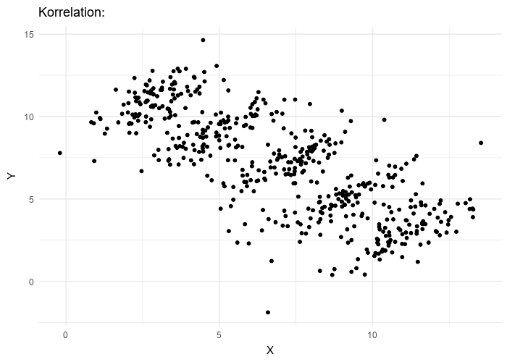
Simpsons paradox
När en trend påvisas i flera grupperingar i data men är omvänd när grupperna kombineras
Sambandet mellan X och Y är omvänt i varje grupp jämfört när vi kikar på helheten
Uppstår i fallet kontingenstabeller så väl som kontinuerliga data
Notes:
Sambandet på populationsnivå är omvänt mot gruppnivån

Slide 6
Exempel på Simpsons paradox
Borttagande av njursten^{I} ; Antal lyckade operationer
 | Öppen kirurgi | Perkutan nefrostomi
Sten diameter < 2 cm | 81/87 (93.1%) | 234/270 (86.7%) | RR = 1.07
Sten diameter ≥ 2 cm | 192/263 (73.0%) | 55/80 (68.8%) | RR = 1.06
Alla stenar | 273/350 (78.0%) | 289/350 (82.6%) | RR = 0.94
Simpsons paradox uppstår eftersom stenstorlek är en confounder
stenstorlek -> operationsmetod och stenstorlek -> operationsutfall
¹Julious S.A., Mullee M.A. Confounding and Simpson’s Paradox. BMJ. 1994;309:1480–1481.
Notes:
Exempel bortagande av njursten
Öppen kirurgi eller genom kateter så kallad perkutan nefrostomi
Det går att se att majoriteten som får öppen kirurgi är de stora stenarna och tvärt om

Slide 7
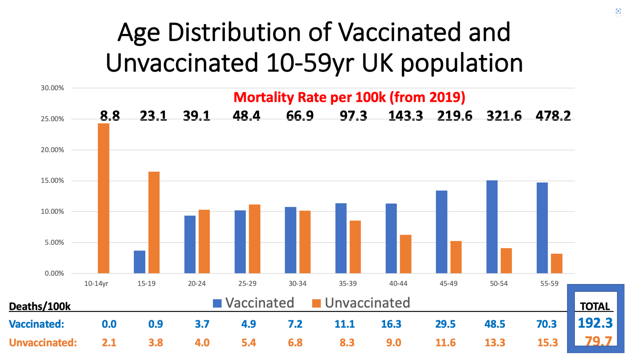
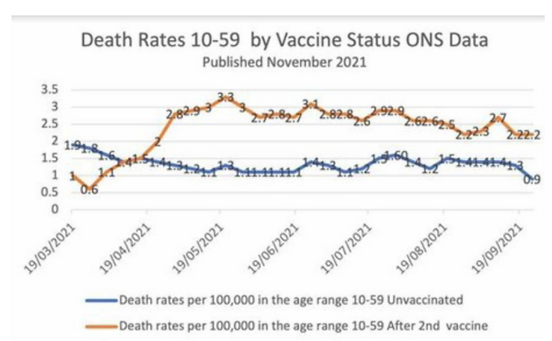
Simpsons paradox och Covid
Twitter: Veckovisa dödstal är högre hos vaccinerade!
Vaccin är farligt!
Fakta: Oavsett pandemi så förväntar vi oss denna skillnad
2.8/1.1 = 2.55
192.3/79-7 = 2.41
https://www.covid-datascience.com/post/what-do-uk-data-say-about-real-world-impact-of-vaccines-on-all-cause-deaths

Slide 8
Var för känna till Simpsons paradox
Confounding är viktigt att hantera
Bli inte förvånad om olika studier har helt motsatta slutsatser
Intuition kan vara vilseledande
Viktigt att känna till i bedömning av forskning och i den tredje uppgiften

Slide 9
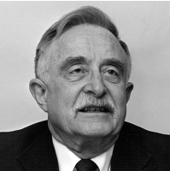
Lords paradox
A paradox in the interpretation of group comparisons(1967)
Lord: ”There simply is no logical or statistical procedure that can be counted on to make proper allowance for uncontrolled preexisting differences between groups”
Frederic M. Lord
1922-2000
https://www.psychometricsociety.org/post/past-present-and-incoming-presidents
Notes:
Det var faktiskt så att statistikern Pearson noterade detta redan 1899 och Yule visade det också 1903

Slide 10
Lord’s exempel
Ett stort universitet är intresserade av att studera effekten av den kost som serveras på universitetetmatsalar och könsskillnader i denna effekt.
Varje students vikt noteras i september (t₀) och juni följande år (t₁)
Vid skolårets slut analyseras data av två oberoende statistiker
Det finns inte någon effekt av diet eller någon skillnad i effekten mellan kön
Pojkarna har en signifikant högre viktuppgång än flickor

Slide 11
Statistiker 1
Statistiker 1 analyserar medelvikten hos pojkar och flickor vid början och slutet av läsåret.
Medelvikten hos både flickor och pojkar var samma vid t₀ och t₁
”Individers vikt har troligen förändrats över året men gruppen i stort har inte förändrats i stort eller för något kön”
Det finns inte någon effekt av diet eller någon skillnad i effekten mellan kön

Slide 12
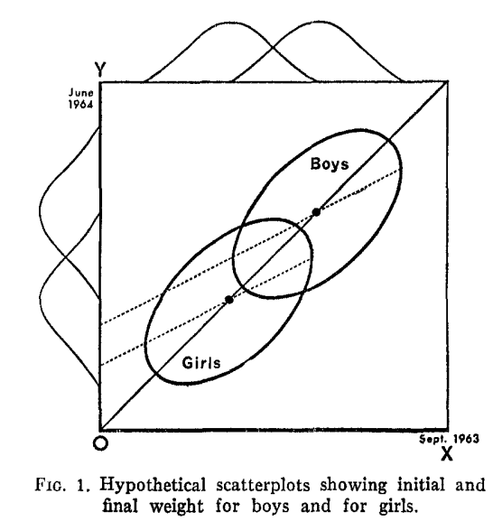
Statistiker I
Ingen förändring följer linjen som lutar 45°
Eftersom båda gruppers medelvärden ligger efter denna linje ser vi ingen förändring.
Analysen bygger på Change Score
$∆Y=Y_{1}−Y_{0}$
$E\left[Y_{1}−Y_{0} | X\right]=α_{0}+α_{1}X$
Kan analysers med parat t-test eller ANOVA för $∆Y$
Lord FM. A paradox in the interpretation of group comparisons. Psychol Bull. 1967;68:304–305.
Notes:
Gruppernas värden visas som ellipser.
De som inte har förändrat sin vikt är individer som följer den 45-gradiga linjen genom origo.

Slide 13
Statistiker 2
Analysis of covariance (ANCOVA)
Analyserar vikten vid t₁ betingat på vikten vid t₀
$E\left[Y_{1} | X, Y_{0}\right]=β_{0}+β_{1}X+β_{2}Y_{0}$
Analysen är lätt att utföra genom linjär regression.

Slide 14
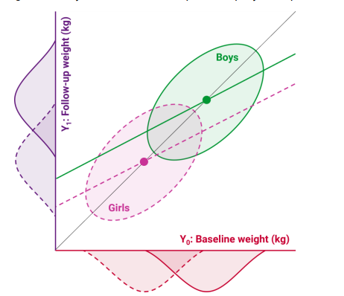
Statistiker 2
”Lutningen $β_{2}$ är den samma för båda grupper” – ingen interaktion”
Skillanden i ”intercept” mellan könen är sigifikant”
För samma utgångsvikt förväntar vi en högre vikt för pojkar vid uppföljning
”Datat visar att pojkarna hade en signifikant högre viktökning än flickor när hänsyn togs till utgångsvikten”
Notes:
Gruppernas värden visas som ellipser.
De som inte har förändrat sin vikt är individer som följer den 45-gradiga linjen genom origo.

Slide 15
Vem skall vi lyssna på?
Som dietist vid det stora universitetet så kan det vara förvirrande
Det är många som har forskat och resonerat kring problemet
Locascio&Cordray (1983): ”Change score analyses… provided a correct assessment of treatment effects”
London&Wright (2001): ”Usually follow-up conditional on baseline analyses would be perfered”
Pearl (2016):”Both statisticians were…correct…each estimated a different effect”
Holland&Rubin (1986) ” ‘if … only descriptive statements, they would both be correct… but for causal statements, neither would be correct or incorrect because of untestable assumptions”

Slide 16
Lords paradox
Svaret på paradoxen kan ligga i att Statistiker 1 och 2 analyserar olika frågeställningar
Vad är den totala effekten mellan gruppernas viktuppgång
- Vi förväntar oss inte att det är någon skillnad på gruppnivå mellan könen
Vad är den individuella skillnaden?
- Vi förväntar oss att pojkar går upp mer i vikt än flickor
För att reda ut kausalitet måste vi gräva vidare i exponeringen. Vad betyder kön här? Är det olika matsalar. Serveras flickor mindre portioner osv….

Slide 17
ANCOVA vs Change-Score
ANCOVA
Change-Score
$E\left[Y_{1} | X, Y_{0}\right]=β_{0}+β_{1}X+β_{2}Y_{0}$
$E\left[Y_{1}−Y_{0} | X\right]=α_{0}+α_{1}X$
I ett kontrollerat experiment ger metoderna samma/snarlikt resultat
ANCOVA är mer effektivt -> smalare CI -> lägre p-värden
ANCOVA är förval i prövningar
För obeservationsstudier kan metoderna ge olika resultat
Beroende på situation kan analyserna leda till Bias.

Slide 18
Vad kan vi lära oss av Lords paradox
En ganska enkel frågeställning kan tolkas olika.
Olika analyser svarar ofta på olika frågeställningar.
Det är viktigt att definiera om vi vill beräkna individuella eller grupp-effekter.
Dyk inte in i data utan att vara klar över frågeställningen.
Vad menar vi med ”förändring”?
Förändring orsakar resultatet vid uppföljning
Förändring är orsakad av uppföljning

Slide 19
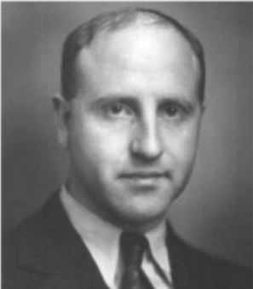
Berkson’s paradox
Kallas även Berkson’s fallancy eller Collider Bias
Uppkommer när vårt stickprov skiljer sig från målpopulationen
Kan också ske om vi felaktigt betingar (kontrollerar) på en felaktig variabel
Vanligast: Vi studerar inlagda patienter men extrapolerar slutsatser till även ej inlagda patienter.
Joseph Berkson
1899-1982
https://www.mayoclinicproceedings.org/article/S0025-6196%2812%2900895-6/fulltext
Notes:
Det var faktiskt så att statistikern Pearson noterade detta redan 1899 och Yule visade det också 1903

Slide 20
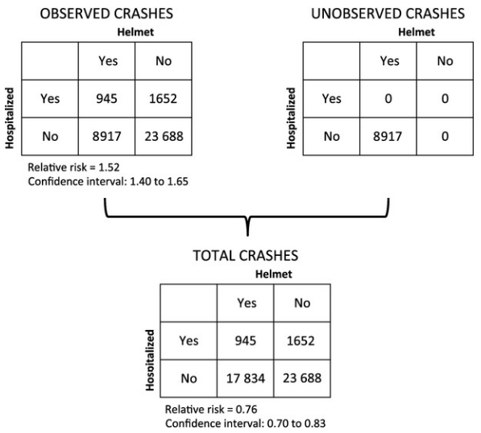
Berkson’s paradox
Exempel: En studie ser ett samband mellan hjälmanvändning och svårare skador.
Woodfine, J. D., och D. A. Redelmeier. ”Berkson’s Paradox in Medical Care”

Slide 21
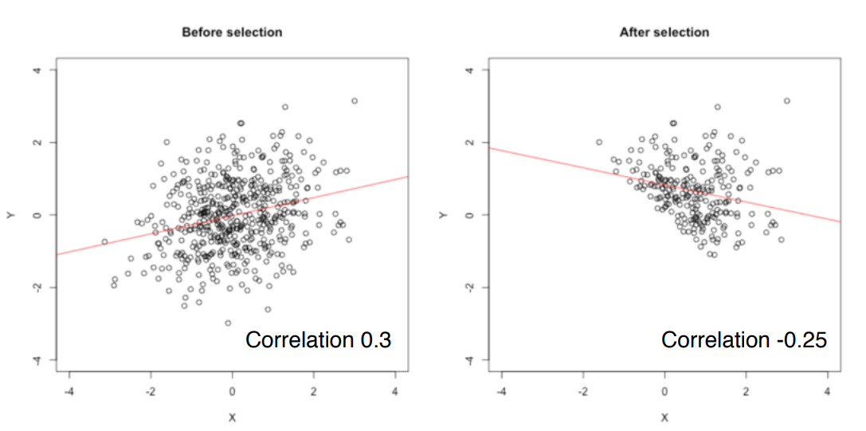
Berkson´s paradox
Exempel: En studie ser ett samband mellan hjälmanvändning och svårare skador.
https://thehardestscience.com/2014/08/04/

Slide 22
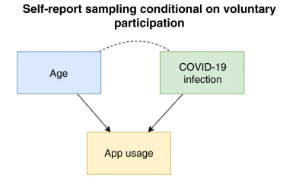
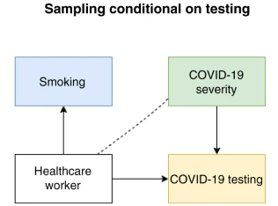
Mer collider bias och COVID-19
https://www.nature.com/articles/s41467-020-19478-2

Slide 23
Vad kan vi lära oss av Berkson’s paradox
Var vaksam på hur vi tolkar resultat från studier på inlagda/beahandlade
Ofta fokuserar vi på grupper med komorbitet men det kan också vara bra att fundera på de friska som inte kommer med.
Berkson’s paradox är ett klassiskt exempel av selection bias och lösningen är att problematisera kring urvalet
Det kan vara bra att använda DAGs för att identifiera potentiella colliders som antyder urvalsfel.
Justering av colliders kan också skapa bias.

Slide 24
Referenser
Bonovas S, Piovani D. Simpson's Paradox in Clinical Research: A Cautionary Tale. J Clin Med. 2023 Feb 18;12(4):1633. doi: 10.3390/jcm12041633. PMID: 36836181; PMCID: PMC9960320.
Tennant, Peter W. G., Georgia D. Tomova, Eleanor J. Murray, Kellyn F. Arnold, Matthew P. Fox, och Mark S. Gilthorpe. ”Lord’s ’paradox’ explained: the 50-year warning on the use of ’change scores’ in observational data”. arXiv, 03 februari 2023.
Glymour, M. Maria, Jennifer Weuve, Lisa F. Berkman, Ichiro Kawachi, och James M. Robins. ”When Is Baseline Adjustment Useful in Analyses of Change? An Example with Education and Cognitive Change”. American Journal of Epidemiology 162, nr 3 (01 augusti 2005): 267–78. https://doi.org/10.1093/aje/kwi187.
Tennant, Peter W G, Kellyn F Arnold, George T H Ellison, och Mark S Gilthorpe. ”Analyses of ‘Change Scores’ Do Not Estimate Causal Effects in Observational Data”. International Journal of Epidemiology 51, nr 5 (13 oktober 2022): 1604–15.
Woodfine, J. D., och D. A. Redelmeier. ”Berkson’s Paradox in Medical Care”. Journal of Internal Medicine 278, nr 4 (2015): 424–26. https://doi.org/10.1111/joim.12363.
Griffith, Gareth J., Tim T. Morris, Matthew J. Tudball, Annie Herbert, Giulia Mancano, Lindsey Pike, Gemma C. Sharp, m.fl. ”Collider Bias Undermines Our Understanding of COVID-19 Disease Risk and Severity”. Nature Communications 11, nr 1 (12 november 2020): 5749. https://doi.org/10.1038/s41467-020-19478-2.

Slide 25
Tack för att du lyssnade
20/2 kl 12-13 Olika mått för att jämföra risker – Per Liv
11/3 kl 12-13 From data to decision: A guide to developing and assessing risk prediction models (in English) – Wendy Wu
Schema för nästkommande seminarier: https://canvas.umu.se/courses/2600/
Alltid samma zoom-länk: https://umu.zoom.us/j/61397725099

